Slide 1
CMMI
Белохвост Д.А.
РИМ-240404

Slide 2

Понятие CMMI
Capability Maturity Model Integration (CMMI) — набор моделей (методологий) совершенствования процессов в организациях разных размеров и видов деятельности.

Slide 3
История
Набор моделей CMMI появился в 1987 году как развитие методологии CMM (Capability Maturity Model, модель зрелости процессов создания ПО), которая разрабатывалась научно-исследовательским центром Software Engineering Institute в университете Карнеги-Меллона. Этот центр был создан и финансировался на средства Министерства обороны США.

Slide 4

В 2007 году в России появился первый авторизованный (позднее — сертифицированный) инструктор по CMMI, а в 2008 году первый русскоязычный ведущий оценщик (Lead Appraiser).

Slide 5
Зачем использовать эту модель?
Модель обеспечивает следующие преимущества:
предоставляет общую платформу и язык для взаимодействия;
основана на многолетнем опыте;
помогает пользователям получить общее представление о происходящем, сконцентрировавшись на улучшении процессов;
пользуется поддержкой инструкторов и консультантов;
может служить стандартом для разрешения противоречий.

Slide 6
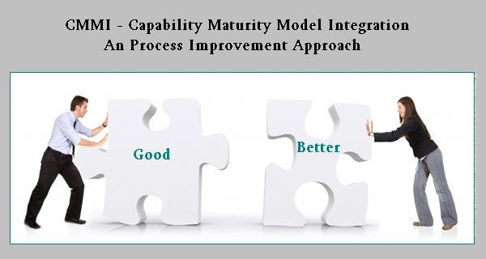
Каково назначение модели CMMI?
Целью модели является оценка зрелости процессов в организации и предоставление инструкций по усовершенствованию процессов, что позволит улучшить создаваемые продукты.

Slide 7
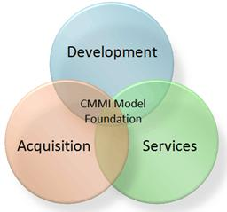
Набор моделей CMMI
Набор моделей CMMI включает три модели:
CMMI for Development (CMMI-DEV);
CMMI for Services (CMMI-SVC);
CMMI for Acquisition (CMMI-ACQ).

Slide 8
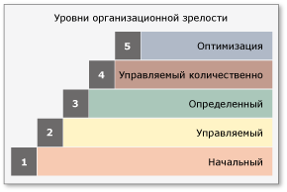
CMMI-DEV
CMMI-DEV — это две модели, имеющие одни и те же базовые элементы. Одна из них (наиболее известная) — это поэтапное представление, позволяющее представить 22 области процесса на одном из пяти уровней зрелости организации.

Slide 9
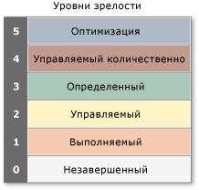
Вторым базовым элементом является непрерывное представление, моделирующее возможности процессов внутри каждой из 22 областей процесса отдельно.

Slide 10
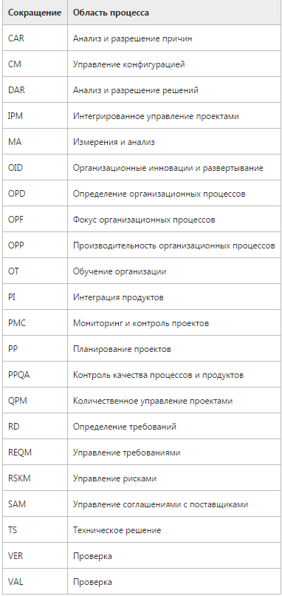
Элементы модели CMMI

Slide 11
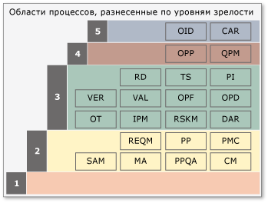
Модель поэтапного представления
В модели поэтапного представления области процессов сопоставляются каждому этапу, как показано на рисунке ниже.

Slide 12
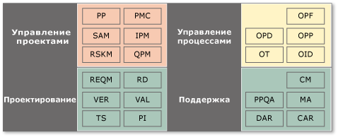
Модель непрерывного представления
В модели непрерывного представления области процессов сопоставляются функциональным группам, как показано на рисунке ниже.

Slide 13
Спасибо за внимание!

